Slide 1
Приоритеты государственной политики в области дополнительного образования
Дыкина Ольга Николаевна
директор МБУ ДО «Дворец детского (юношеского) творчества»,
руководитель Муниципального опорного центра ГО Чита

Slide 2
Основные документы
Национальный проект «Образование» https://edu.gov.ru/national-project/plan/
Федеральный проект «Успех каждого ребенка» https://edu.gov.ru/national-project/projects/success/
Целевая модель развития региональных систем дополнительного образования детей https://docs.cntd.ru/document/561232576

Slide 3
Целевая модель развития региональных систем дополнительного образования детей – инструмент федерального проекта «Успех каждого ребенка», в которой отражены все перспективные направления изменений системы дополнительного образования

Slide 4
Приоритеты развития системы дополнительного образования согласно Целевой модели
увеличение охвата дополнительным образованием до уровня не менее 80% от общего числа детей в возрасте от 5 до 18 лет
обновление содержания дополнительных общеобразовательных программ и методов обучения на основе программного подхода
внедрение проектного управления в сфере дополнительного образования детей
повышение вариативности дополнительного образования детей, качества и доступности дополнительных образовательных программ для детей

Slide 5
Пути обновления содержания ДООП
обеспечение эффективного использования времени обучающихся, приобретение ими новых навыков и компетенций за оптимальное время,
предоставление всеобщего и равного доступа каждого ребенка к дополнительным общеобразовательным программам различной направленности, обеспечение доступности для каждого ребенка не менее чем к двум дополнительным общеобразовательным программам различных направленностей
создание условий для самостоятельного построения обучающимися индивидуального учебного плана и возможности непрерывного образования путем выстраивания образовательных связей на разных уровнях образования, в том числе конвергентный подход с использованием сетевой формы реализации образовательных программ;
д) в разработке дополнительных общеобразовательных программ, реализация междисциплинарных программ, включающих в себя элементы нескольких направленностей;

Slide 6
Пути обновления содержания ДООП
использование в реализации дополнительных общеобразовательных программ современных методов и форматов обучения, направленных на развитие метапредметных навыков, навыков проектной, учебно-исследовательской деятельности, взаимодействия между обучающимися посредством равного обмена знаниями, умениями и навыками, при которой образовательный процесс выстраивается без активного участия в нем педагога (взаимное обучение);
обеспечение выравнивания доступности дополнительного образования для различных категорий детей в соответствии с их образовательными потребностями и возможностями;
ориентация содержания дополнительных общеобразовательных программ на образовательные потребности и интересы обучающихся по дополнительным общеобразовательным программам, вовлечение в разработку дополнительных общеобразовательных программ обучающихся, представителей общественных объединений, работодателей и родительского сообщества;
ориентация содержания дополнительных общеобразовательных программ на приоритетные направления социально-экономического и территориального развития субъекта Российской Федерации на основе прогнозных оценок развития рынка труда, а также региональных стратегий социально-экономического и пространственного развития субъекта Российской Федерации на среднесрочный и долгосрочный периоды;

Slide 7
Пути обновления содержания ДООП
Для определения потребности в новых дополнительных общеобразовательных программах проведение анализа реализуемых дополнительных общеобразовательных программ.
Для обеспечения выравнивания доступности дополнительного образования для различных категорий детей в соответствии с их образовательными потребностями и индивидуальными возможностями используются различные формы организации образовательной деятельности, в том числе основанные на модульном принципе представления содержания образовательных программ, образовательных проектов, путем реализации образовательных программ с применением дистанционных образовательных технологий

Slide 8
Пути обновления содержания ДООП
Для обеспечения всеобщего и равного доступа к дополнительным общеобразовательным программам всех направленностей разрабатываются краткосрочные дополнительные общеразвивающие программы по всем направленностям, нацеленные на получение обучающимися базовых навыков, социальных и коммуникативных компетенций, позволяющие обучающимся определить направление для дальнейшего углубленного освоения дополнительных общеобразовательных программ, в том числе дополнительных предпрофессиональных программ.
Использование форм организации образовательной деятельности применяется в целях развития метапредметных навыков у обучающихся, включая межпредметные, и реализуется в том числе в организациях отдыха детей и их оздоровления сезонного и (или) круглогодичного действия.

Slide 9
Проектное управление
Проектное управление – это тип управления образовательной организацией в режиме развития, при котором осваиваются новшества и наращивается образовательный потенциал организации, и, как следствие, улучшается качество его работы.
Проект – это
    временное мероприятие, предназначенное для создания уникальных продуктов.
    деятельность, осуществляемая человеком или группой людей ради достижения определённой цели.
    комплекс взаимосвязанных мероприятий, направленных на создание уникального продукта или услуги в условиях временных и ресурсных ограничений.

Slide 10
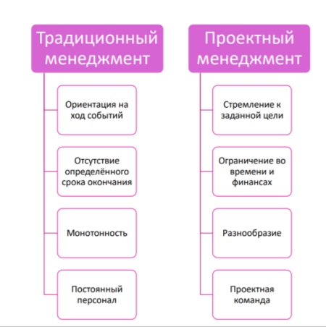
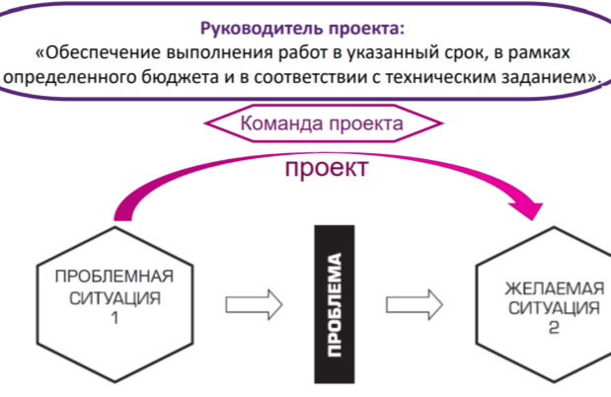
Проектное управление

Slide 11
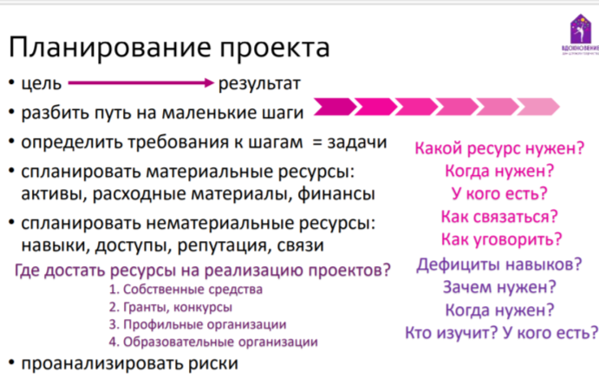
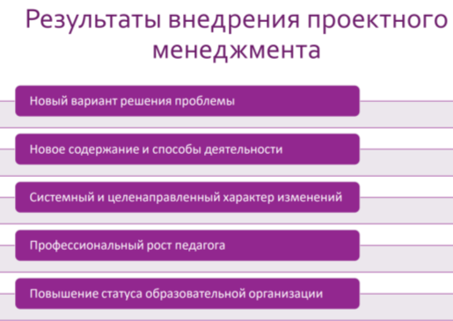
Проектное управление

Slide 12
Спасибо за внимание!!!

